Slide 1
三国杀设计
杨雪莹 梅晓东 唐铎月

Slide 2
前情回顾
类与类图
组合聚合
接口
顺序图

Slide 3
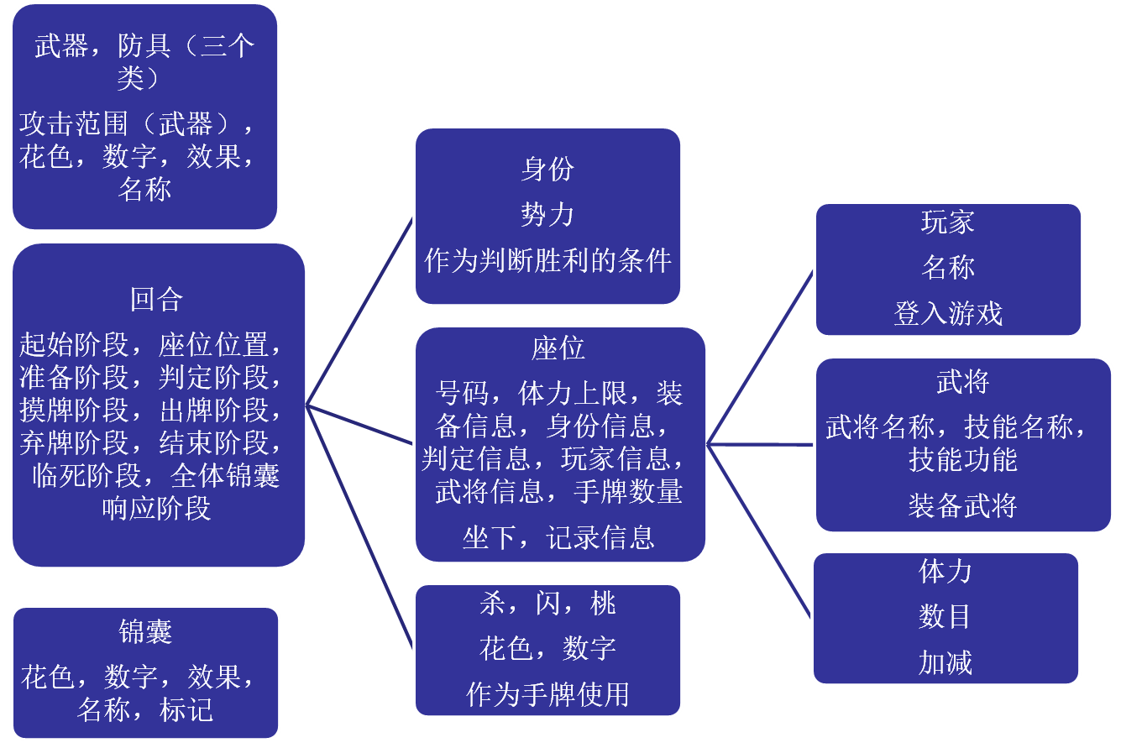

前情回顾

Slide 4
简化版本1v1
武将
-体力 -名字 -技能
+获取体力值 +使用技能
玩家
-武将 -身份 -游戏状态
+用户登陆 +选择身份 +选择英雄 +出牌 +结束出牌
角色
-身份 -卡牌 -体力 -距离
+获得卡牌信息 +获取当前体力值 +改变体力 +改变距离
道具卡
-名称
+改变体力
装备卡
-名称
+改变距离
牌库
-卡牌数 -卡牌类型
+抽取卡牌 +卡牌复原

Slide 5
组合
角色
-身份 -卡牌 -体力 -距离
+获得卡牌信息 +获取当前体力值 +改变体力 +改变距离
英雄
-体力 -名字 -技能
玩家
-武将 -身份 -游戏状态

Slide 6
聚合
道具卡
-名称
+改变体力 +数值
装备卡
-名称
+改变距离 +数值
牌库
-卡牌数 -卡牌类型

Slide 7
接口
道具卡
-名称
+改变体力
interface
改变体力
杀
减少对方体力1
闪
避免对方减少自己体力
桃
增加自身体力1

Slide 8
接口
装备卡
-名称
+改变距离
interface
改变距离
骏马
攻击距离减1
盾牌
防守距离加1

Slide 9
顺序图
用户1
身份
英雄
牌库
装备牌
道具牌
登陆游戏
选择身份
选择武将
开局发牌
抽取牌
开局出牌
骏马
开局出牌
杀
改变体力
结束出牌

Slide 10
Thanks！

